Slide 1

Жамолдинов Сайдилло Хасанович, катта ўқитувчи
Linux операцион тизими ва унинг дистрибутивлари
Linux Distributions

Slide 2
1964 йилда GE-645 русумли компьютер учун янги “Мултикс” (Multix) номли операцион тизимни яратиш устида ишлар бошланди. Лойиҳанинг ташаббусчиси “Белл лабораториес” компаниясидир.
GE-645 улкан ва қимматбаҳо компьютер, унинг ишлаш вақти жуда қимматга тушганлиги сабабли, процессор вақтини бўлиб, кўп фойдаланувчилар биргаликда ишлатишни таъминлайдиган тизим керак эди.

Slide 3
“Мультикс” тизими 1969 йили ишга туширилган, лекин бу дастурий таъминотга қўйилган умидлар ўзини оқламади. Шу боис кўп ўтмай “Bell laboratories” ушбу лойиҳани ривожлантиришга бир неча йил сарфлаганига қарамай, уни тўхтатишга қарор қилади. Ўша пайт компаниянинг тўрт ходими: Руд Кенедей (Rudd Canaday), Даг Макилрой (Doug McIlroy), Денис Ричи (Dennis Ritchie) ва Кен Томсон (Ken Tompson) лойиҳанинг беркитилишига кўникмасдан “Мультикс” тизимини кучайтирмоқчи бўлишади.
Томсон ва Ричи, PDP-7 комьютери учун файл тизими ва буйруқлар қобиғини ишлаб чиқаришганда янги операцион тизим пайдо бўлади ва унга Брайн Керниган (Brian Kernighan) Мултиксга ўхшаш ном – Юникс (UNICS - Uniplexed Information and Computing Service – кейинчалик UNIX) беради

Slide 4

1987 йили Linux тизимининг яратилишига ўзига хос ҳиссасини қўшган, голландиялик профессор Андрю Таненбаум, Юникс турига мансуб Миникс тизимини яратади.
Шундай қилиб, расман Linux операцион тизимнинг эмблемаси бўлиб “Тукс” (Tux) номли пингвинча қабул қилинган. Пингвинглар ҳудди нимча, жилет кийгандай бўлганликлари учун эмблемадаги тасвирга Тукс – tuxedo (инглизчадан – “жилет”) номи берилган. Лекин бошқа тушунтируви ҳам мавжуд: (T)orvalds (U)ni(X) --> TUX!
TUX – Линукс эмблемаси

Slide 5
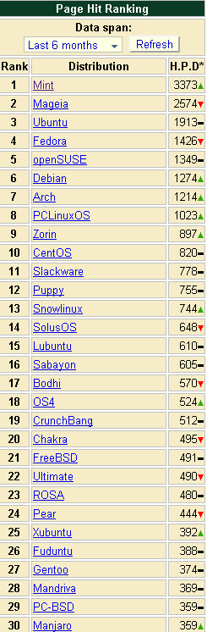
Linux ОТ рейтинги (http://distrowatch.com)

Slide 6

Linux Mint (http://linuxmint.com)
ОТ тури: Linux
Асосланган: Debian, Ubuntu
Архитектура: i386, x86_64
Иш столи: Cinnamon, GNOME, KDE, MATE, Xfce
Тоифа: Beginners, Desktop, Live Medium
Рейтинг: 1 (3,373 хит бир кунда)

Slide 7
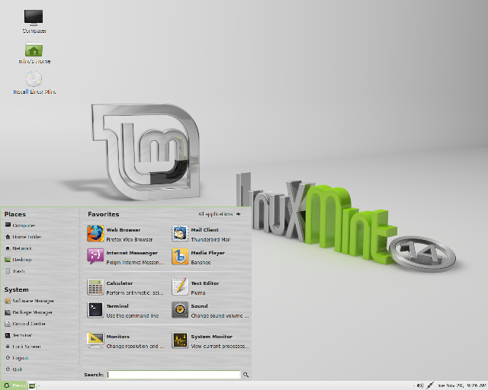
Linux Mint (http://linuxmint.com)

Slide 8

Mageia (http://www.mageia.org)
ОТ тури: Linux
Асосланган: Mandriva
Архитектура: i586, x86_64
Иш столи: GNOME, IceWM, KDE, LXDE, Openbox, Wmaker, Xfce
Тоифа: Desktop, Live Medium, Server
Рейтинг: 2 (2,574 хит бир кунда)

Slide 9
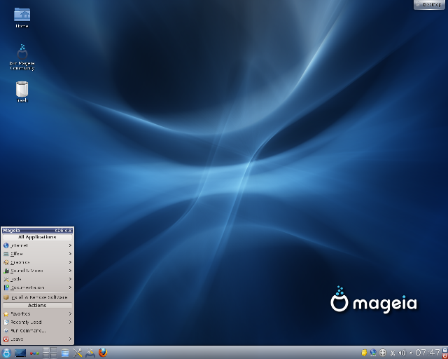
Mageia (http://www.mageia.org)

Slide 10

Ubuntu (http://www.ubuntu.com)
ОТ тури: Linux
Асосланган: Debian, Ubuntu
Архитектура: i686, powerpc, x86_64
Иш столи: Unity
Тоифа: Beginners, Desktop, Server, Live Medium, Netbooks
Рейтинг: 3 (1,913 хит бир кунда)

Slide 11
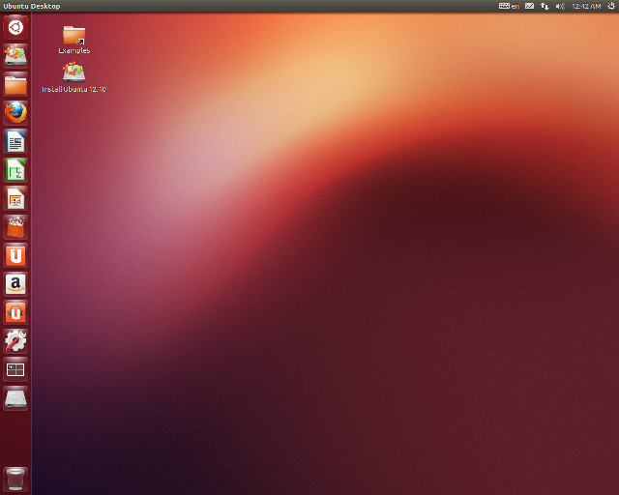
Ubuntu (http://www.ubuntu.com)

Slide 12

Fedora (http://fedoraproject.org)
ОТ тури: Linux
Асосланган: Independent
Архитектура: arm, i686, powerpc, s390x, ppc64, x86_64
Иш столи: GNOME, KDE, LXDE, Openbox, Xfce
Тоифа: Desktop, Server, Live Medium
Рейтинг: 4 (1,426 хит бир кунда)

Slide 13
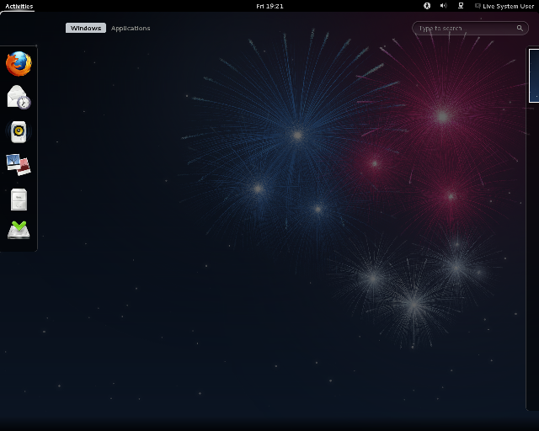
Fedora (http://fedoraproject.org)

Slide 14

Debian (http://www.debian.org)
ОТ тури: Linux
Асосланган: Independent
Архитектура: armel, hppa, ia64, i386, mips, mipsel, powerpc, s390, sparc64, x86_64
Иш столи: AfterStep, Blackbox, Fluxbox, GNOME, IceWM, KDE, LXDE, Openbox, WMaker, Xfce
Тоифа: Desktop, Live Medium, Server
Рейтинг: 6 (1,274 хит бир кунда)

Slide 15
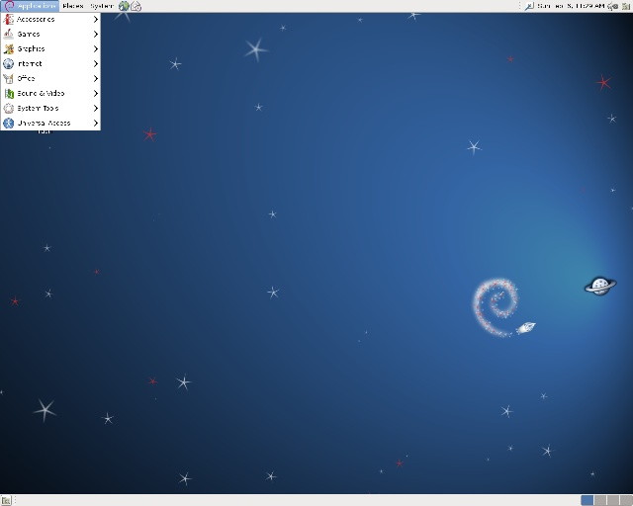
Debian (http://www.debian.org)

Slide 16

CentOS (http://www.centos.org)
ОТ тури: Linux
Асосланган: Fedora, Red Hat
Архитектура: i386, x86_64
Иш столи: GNOME, KDE
Тоифа: Desktop, Live Medium, Server
Рейтинг: 10 (820 хит бир кунда)

Slide 17
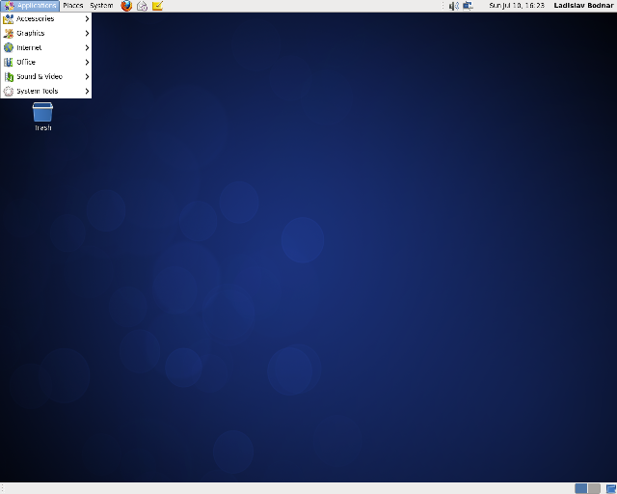
CentOS (http://www.centos.org)

Slide 18

FreeBSD (http://www.freebsd.org)
ОТ тури: BSD
Асосланган: Independent
Архитектура: arm, armel, i386, ia64, mips, mipsel, sparc64, pc98, powerpc, powerpc64, ps3, x86_64, xbox
Иш столи: AfterStep, Blackbox, Enlightenment, Fluxbox, GNOME, IceWM, KDE, LXDE, Openbox, Wmaker, Xfce
Тоифа: Desktop, Firewall, Server
Рейтинг: 21 (491 хит бир кунда)

Slide 19
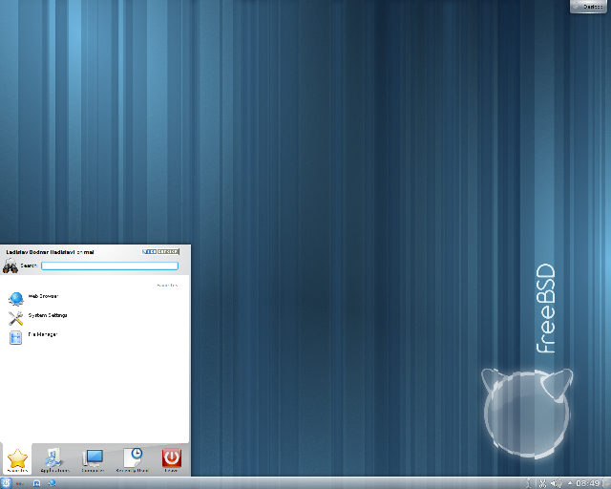
FreeBSD (http://www.freebsd.org)

Slide 20
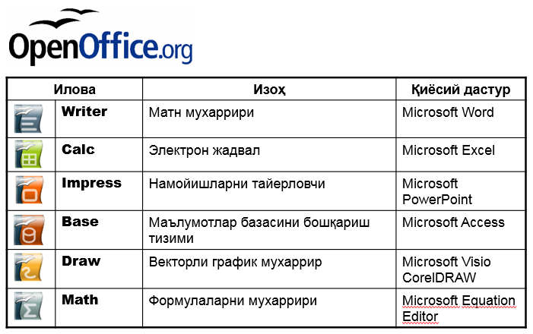

Slide 21
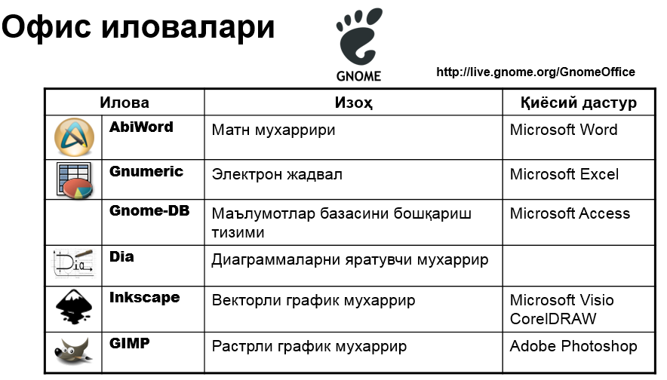

Slide 22
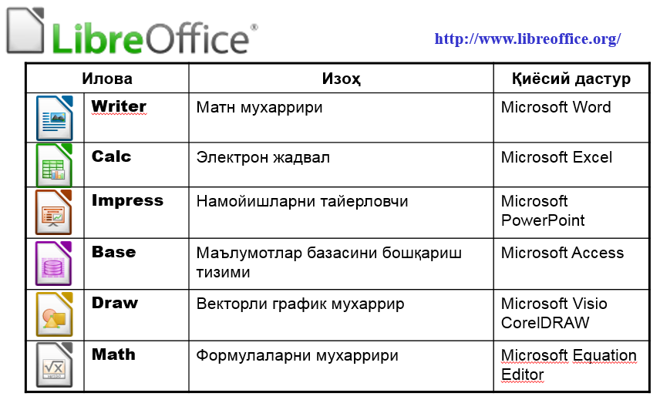

Slide 23
Джураев О.Н. – катта ўқитувчи
Тошкент ахборот технологиялари университети
Эътиборингиз учун рахмат!!!

